Slide 1
Données pour code site: SAF704 - EM Telecom
Lignes: 1 | ST FO: EM Telecom

Slide 2
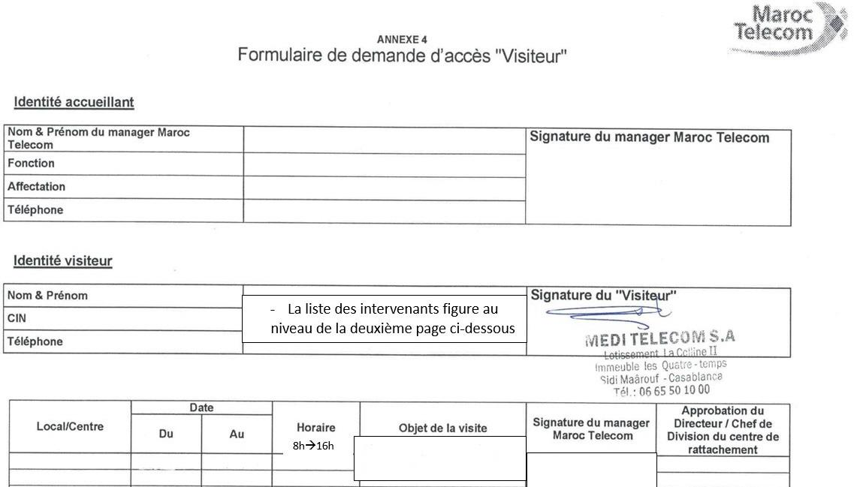
code site | ST FO | contact ERPT | DR IAM | ville | X Départ ERPT - Y Départ ERPT | X Arrivée ERPT Proposition1 - Y Arrivée
SAF704 | EM Telecom | 0660127763 AZEDDINE | MARRAKECH | Safi | -9.24127799999999944, 32.28595800000000082 | 32.28520000, -9.24169000

